Slide 1

M!nd.net
20130118 김기훈 20130162 김문서 20130374 김태현

Slide 2

CONTENTS
1 주제 정의
2 기존 시스템
2.1 기존 유사 시스템
2.2 기존 유사 특허 현황
2.3 현주제와의 차별성/차이점
3 시장 현황

Slide 3
1 주제 정의

Slide 4

마인드맵 이란?
마인드맵은 영국의 전직 언론인 토니 부잔이 주장
기록하면 시야가 넓어짐
적는 습관은 인간 두뇌의 종합적 사고를 키워줌
목적
여러 가지 프로젝트를 기획하는 데에 있어 발생하는 아이디어를 한눈에 보기 쉽게 하여 프로젝트 성공에 도움을 주려고 함.

Slide 5
2 기존 시스템
1 기존 유사 시스템
2 기존 유사 특허 현황
3 현주제와의 차별성/차이점

Slide 6
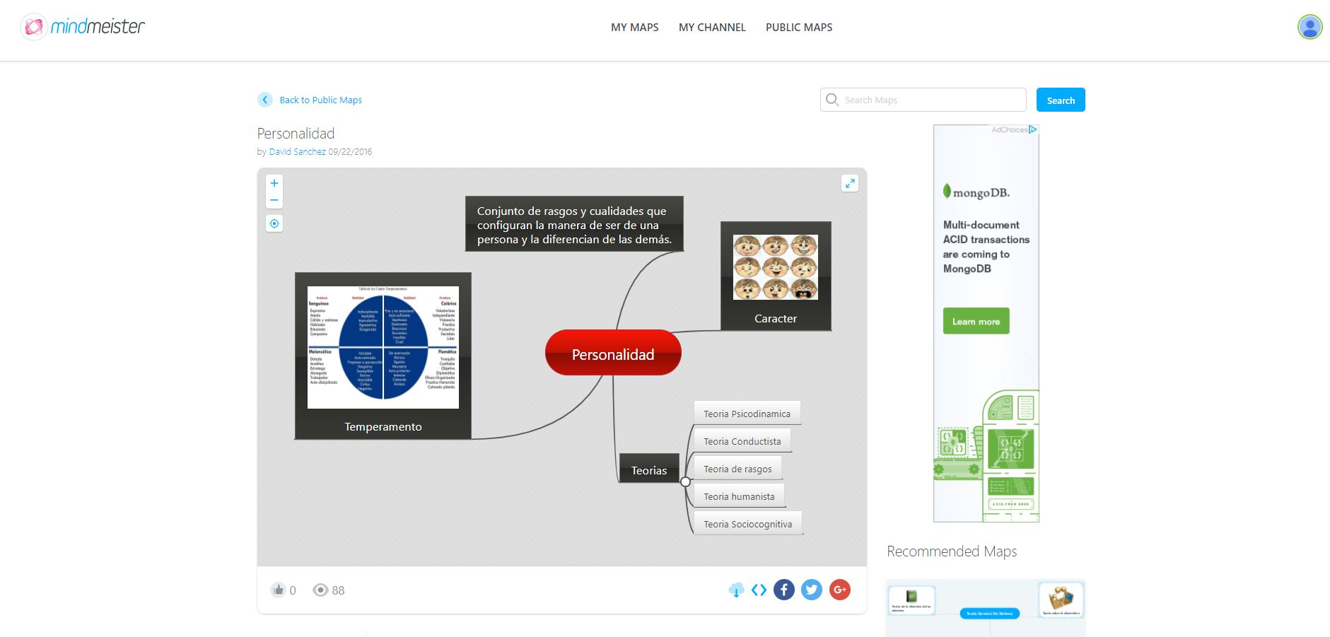
Mind Meister
웹기반으로 만들어진 프로그램
아이디어, 이미지, 동영상 추가, 서식변경 등 가능
마인드맵 검색기능
마인드맵 공유 기능
마인드맵 코멘트 작성 기능

Slide 7
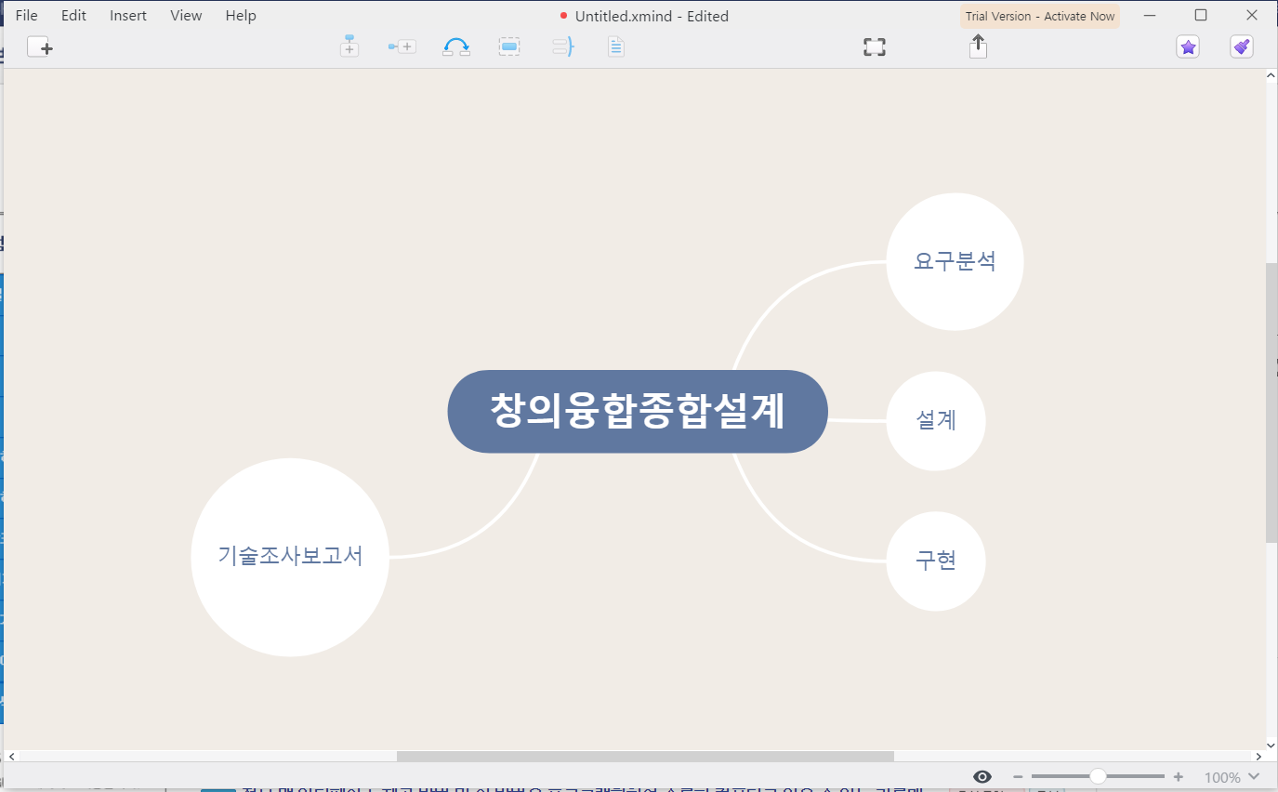
Xmind
요약 기능
우선순위 기능(중요도 표시 가능)
토픽에 대한 노트,코멘트 기능
이미지 추가기능(동영상X)
첨부파일,음성메모 기능
간트 차트기능

Slide 8
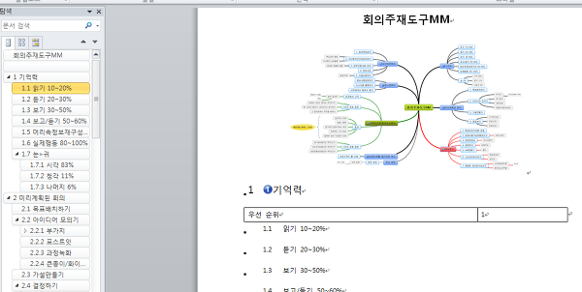
Al Mind
이스트 소프트 오프라인 툴
여러 형식 지원(ppt,xls,doc 등)
번호매기기, 단락 등의 옵션기능

Slide 9
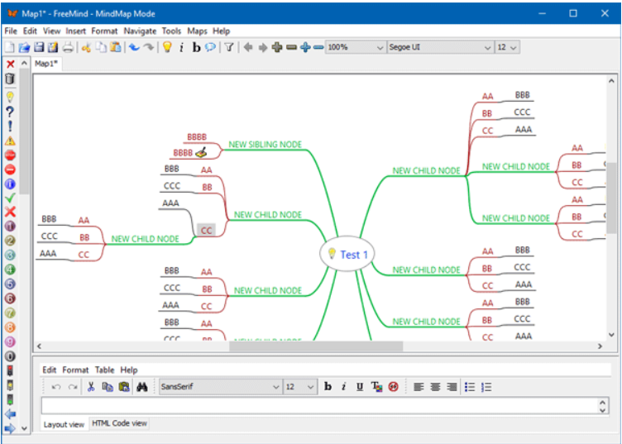
Free Mind
이미지 추가, 링크 추가 기능(동영상 X)
구름 기능
암호화된 노드 삽입 가능

Slide 10
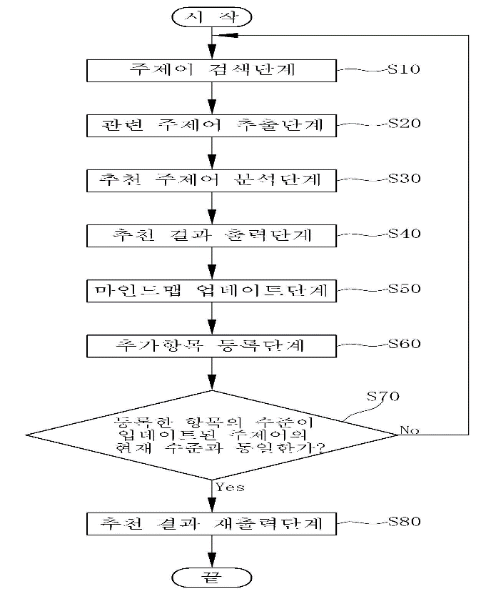
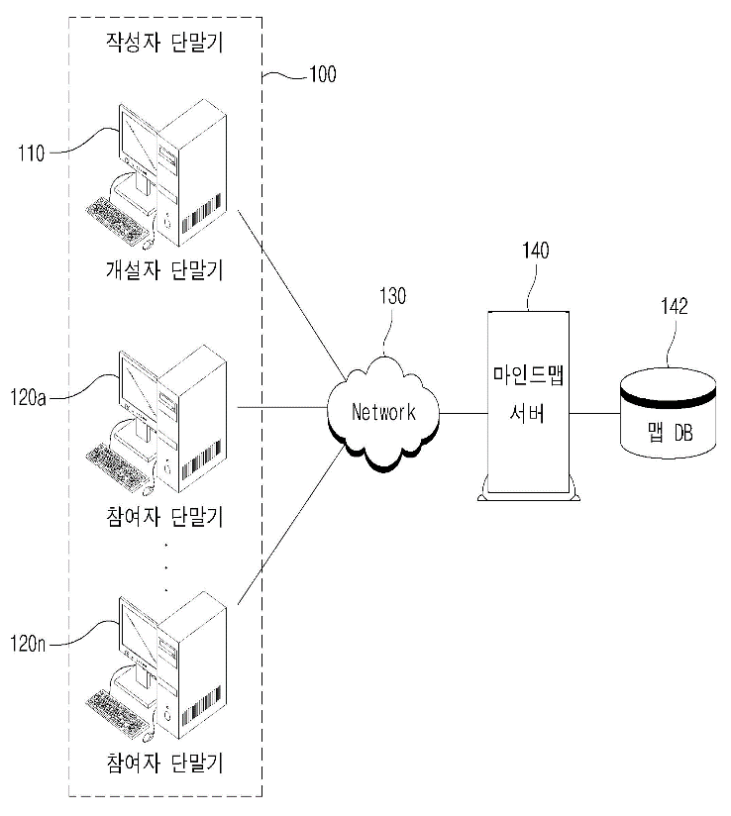
기존 시스템 특허현황
협업 필터링을 이용한
온라인 마인드맵 주제어 자동 추천
공동 마인드맵 작성시스템 및 제공방법
특허정보검색서비스에 등록되어 있는
마인드맵 관련 프로그램은 한국 179개 ,
일본 54개로 등록

Slide 11
현주제와의 차별성/차이점
추천기능
공개범위설정
주제가 유사한 다른 사용자의 마인드맵을 통한
아이디어 추천
선택한 사용자만 공개할 수 있는 부분 공개, 비공개,
전체 공개 기능

Slide 12
3 시장 현황

Slide 13
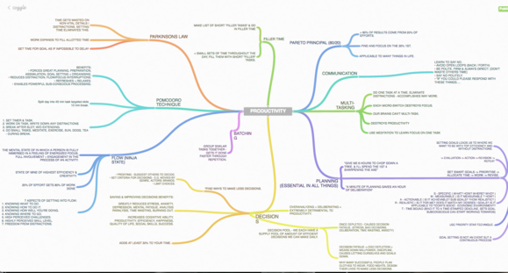
Coggle
브라우저 기반 마인드 맵 도구
구글 계정과 연동 가능
다양한 협업 도구(공유, 버전 관리, 의견 달기, 편집 추적) 제공
작업 영역 내에서 공동 작업자들과 채팅 가능

Slide 14
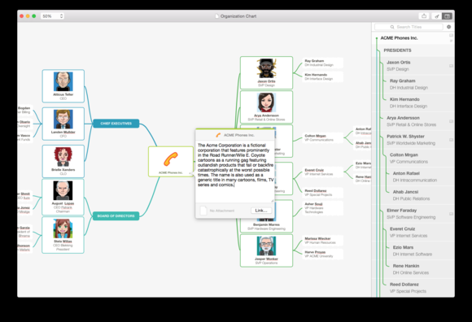
Mind Node 2
맥 사용자를 위한 마인드맵 도구
노트 팝오버(Notes Popover) 기능
다양한 서식과 옵션
이미지, 텍스트, PDF, OPML 맵 공유 기능

Slide 15
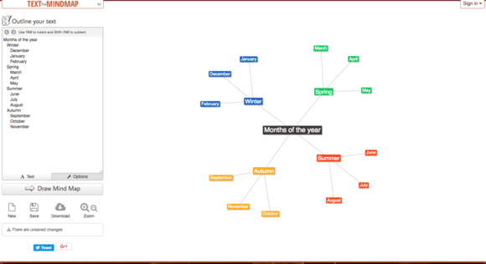
Text 2 Mind Map
브라우저 기반 도구
텍스트 개요만 입력하면 자동 생성
서식과 색상 옵션은 제한적, 간단명료함을 추구
클라우드에 저장하거나 다운로드 가능

Slide 16
THANKS

